Slide 1



Selbstreguliertes Lernen
Niederschwellige Zugänge für Erwachsene

Slide 2


LERNEN ist wie REISEN
Wer etwas Neues lernen will, muss sich bewegen, muss sich quasi auf Reisen begeben. Lernen bedeutet neue Erfahrungen zu machen, und das kann man nicht ohne Eigenbewegung, denn Erfahrungen zu sammeln, setzt Aktivität voraus. Das steckt bereits im Erfahrungsbegriff:
„Erfahrung (…): das Sich-auf-den-Weg-Machen, um etwas zu erkunden, kennenzulernen, selbst zu sehen, so wie das, was man dabei er-fährt (das Ergebnis der >Fahrt<)…“*
*Hoffmeister, J.(Hrsg.), Wörterbuch der philosophischen Begriffe, Hamburg 1955, S. 209

Slide 3
Wir laden zu einer LERNreise ein
Planen
Vorbereiten
Ziele setzen
Lernprozess
Wissenserwerb
Bewerten Reflektieren Entscheiden

Slide 4
Was bedeutet LERNreise?
Wenn jemand eine Reise plant, sind einzelne
Planungsschritte und Planungsphasen
selbstverständlich:
man überlegen sich ein ZIEL,
man plant DETAILS (die Anreise, den Aufenthalt, die Rückreise, den Termin, die Unterkunft)
man beginnt mit der VORBEREITUNG, indem die Informationen zusammengestellt werden.

Slide 5
Die Reise beginnt…
Wenn die Reise dann tatsächlich beginnt, ist man
ganz schnell „mitten drin“.
Die Tage reihen sich einer an den anderen und es
zeigt sich, ob man
„reisetauglich“ ist: läuft der PROZESS gut?
„informiert“ ist: verfügt man über alle INFOS?
„belastbar“ ist: gibt es einen PLAN B?

Slide 6
Am Ende der Reise fragt man sich, ob alles gut geklappt hat?
Wenn man wieder zu Hause ist, fragt man sich, ob
Alles gut geklappt hat, ob das „Preis-Leistungs-
Verhältnis“ gestimmt hat. Was man beim
nächsten Mal vielleicht besser machen könnten?
man REFLEKTIERT
man PRÜFT
man BEWERTET
ZUSTIMMUNG, VERÄNDERUNG oder VERBESSERUNG…

Slide 7
Der LERNweg muss geplant werden!
5. Lernstrategien
4. Zeitmanagement
3. Selbstkontrolle
2. Motivation
1. Planungsschritte

Slide 8
1. Planungsschritte
Genau wie für die Reise muss man auch
für das Lernen die Schritte PLANEN:
ZIELE
VORAUSSETZUNGEN
VORBEREITUNGSSCHRITTE

Slide 9
2. Die Motivation muss stimmen!
Kann ich!!!
Kann ich nicht!!!

Slide 10
Analyse der IST-Situation
„Motivation“ – muss gepflegt werden, denn die Motivation ist ein
wichtiger Aspekt für den Lernprozess.
Es ist die Energie, die das Handeln ermöglicht,
der Anreiz, der Kraft gibt um Durststrecken durchzustehen und
deshalb:
muss man wissen, was geht und was nicht;
muss man überlegen, was man sich zumuten kann;
muss man planen, was man tut, wenn man feststeckt;
muss man sich Teilziele stecken, damit der Weg überschaubar bleibt;
muss man realistisch bleiben und darf nicht nach den Sternen greifen!

Slide 11
3. Die Selbstkontrolle muss funktionieren!
Erfolg
Leistung
Interesse

Slide 12
Vertrauen ist gut, Kontrolle ist besser!
Natürlich reicht es nicht, nur „gute Vorsätze“ zu haben,
sondern man muss auch ein Konzept überlegen, mit dem
der „Erfolg“ gemessen werden kann.
Haben wir ein echtes Interesse an dem, was wir da tun?
Wie groß ist das Interesse?
Reicht es für die Anstrengungen, die auf uns zukommen?
Was müssen wir leisten, um unser Ziel zu erreichen?
Können wir diese Leistung ohne fremde Hilfe erbringen?
Wie können wir kontrollieren, ob das, was wir tun, reicht?
Vor den ERFOLG haben die Götter den Schweiß gesetzt!

Slide 13
4. Das Zeitmanagement muss passen!

Slide 14
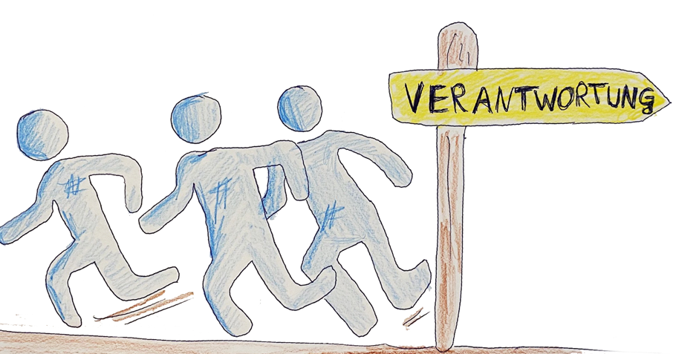
WIE und WANN schafft man das alles???
Bevor man sich kopfüber in Aktivitäten stürzt, sollte man überlegen,
wann man für welche Aktivitäten wie viel Zeit habe und wofür man
sonst noch Zeit investieren muss. Man sollte sich einen Zeitplan machen,
der realistisch ist, sonst sind die Frustrationen vorprogrammiert!
DISZIPLIN

Slide 15

5. Lernstrategien prüfen
Ressourcen
Feedback
Ausgewogenheit

Slide 16
Ausgewogenheit
Ausgewogenheit meint: man benutzt verschiedene Lernmaterialien: Bücher, Filme, Spiele…
Lernen erfolgt in Präsenz und Distanz – also in einem Team, aber auch durchaus mit Online-Tools
Ressourcen
Ressourcen orientiert heißt: verschiedene Quellen werden abgefragt, unterschiedliche Aspekte werden wahrgenommen und man pflegt einen Austausch mit anderen Lerndenden
Feedback einholen: als erwachsener Lerner agiert man häufig isoliert und ein Austausch erfolgt nur punktuell. Aber es ist ganz wichtig, Rückmeldungen einzuholen, damit man abschätzen kann, was gut läuft und was verbesserungsbedürftig ist.
Feedback

Slide 17

Ankommen bedeutet neu aufbrechen
Und jedem Anfang wohnt ein Zauber inne,
der uns beschützt und der uns hilft zu leben
(Ausschnitt aus Hermann Hesses Gedicht Stufen, 1953)
Und so sollte das Ende einer Lernreise
der Beginn der nächsten sein!

